Slide 1

인공지능 과제 안내

Slide 2
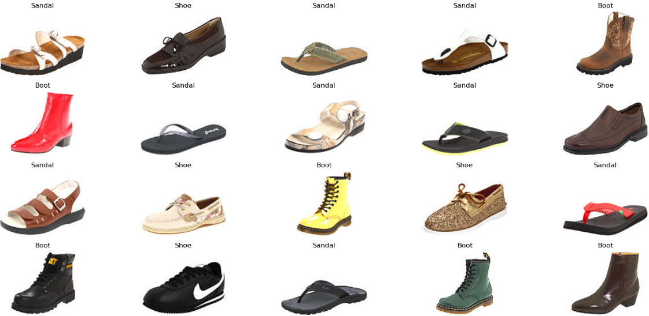

신발 이미지 데이터셋 분류 모델 성능 개선 과제 안내
1,000장
1,000장
1,000장
01
3개의 카테고리 존재
02
136 x 102 크기의 컬러 이미지
03
총 3,000장의 이미지 데이터 존재 (카테고리 별 1,000장의 이미지 데이터 존재)

Slide 3
신발 이미지 데이터셋 분류 모델 성능 개선 과제 가이드
01
learning_rate 추가
02
최적화 추가
03
딥러닝 모델로 변경
04
활성화 함수 추가
05
Droput
1,000장
…
Etc..
1,000장
1,000장

Slide 4
과제 안내
과제 수행을 위한 AWS 서비스 사용 가능 시간대
화: 8:00-10:00
수: 8:00-10:00
금: 8:00-10:00
해당 시간대가 아닐 때 로그인 시 서비스 사용 불가능
4학년 학생 로그인 링크 https://137333585857.signin.aws.amazon.com/console
3학년 학생 로그인 링크 https://753567637533.signin.aws.amazon.com/console

Slide 5


01
CONTENTS
' 과제 수행을 위한
AWS 서비스 사용 순서'

Slide 6
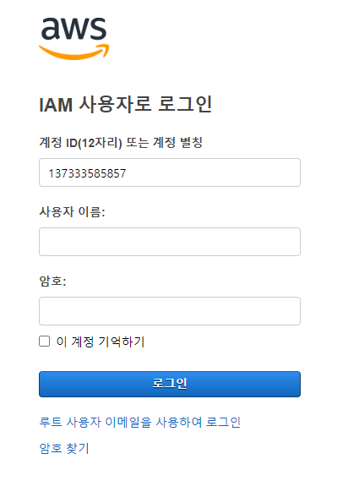
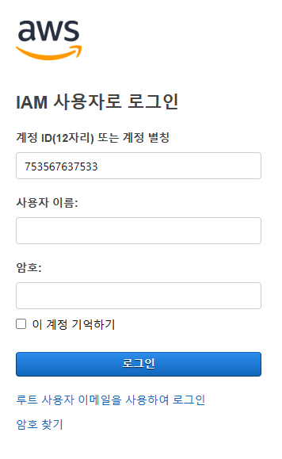
1. aws.com 로그인
3학년 및 외국인 학생들은 753567637533
4학년 학생들은 13733585857
4
3
LMS에 공지된 본인의 사용자 이름 입력
4
LMS에 공지된 본인의 패스워드 입력
5
클릭

Slide 7
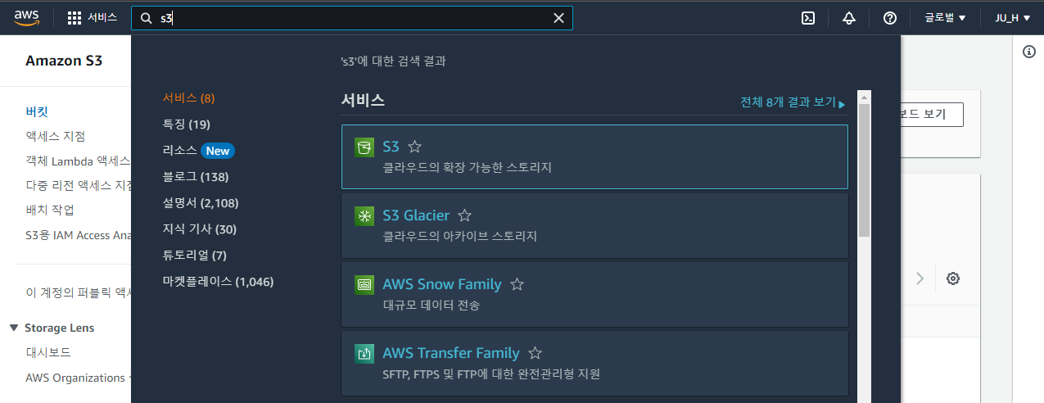
2. AWS 서비스 검색 콘솔 박스에서 S3 검색
1
사용할 서비스 명 : s3 입력
2
클릭

Slide 8
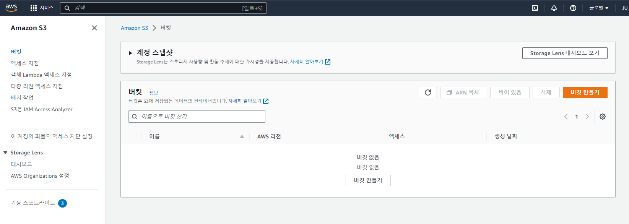
3. S3 버킷 생성(1)
1
클릭
2
클릭

Slide 9
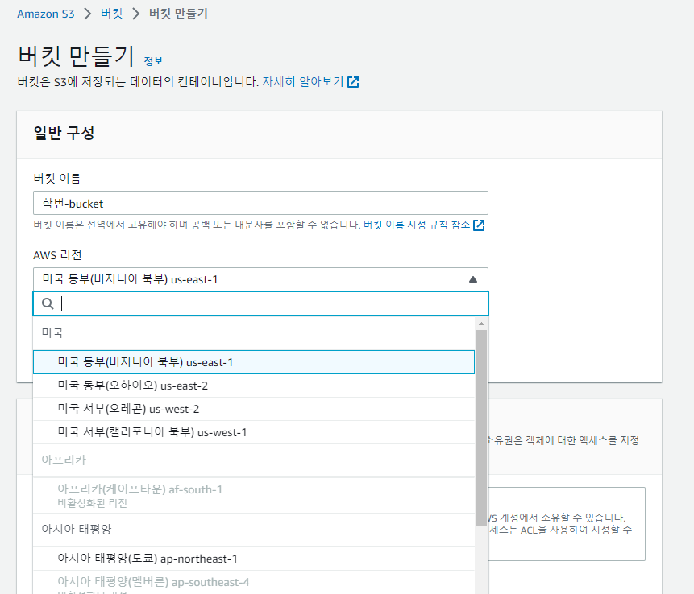
S3 버킷 생성(2)
3
학번-bucket 입력
4
LMS에 안내된 리전 선택

Slide 10
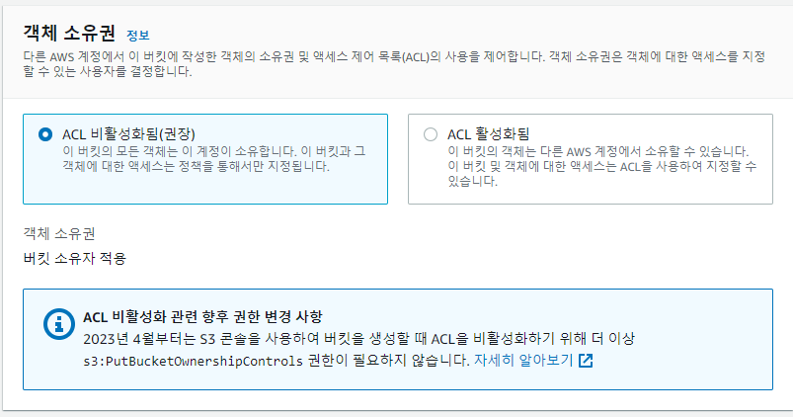
S3 버킷 생성(3)

Slide 11
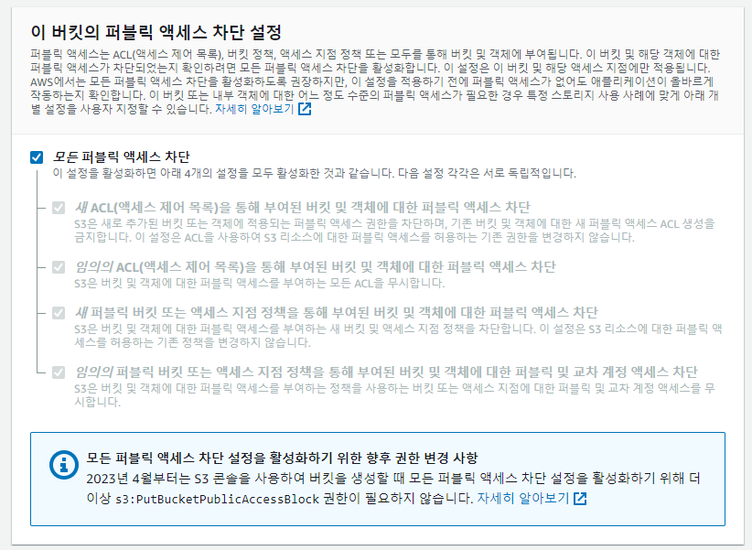
S3 버킷 생성(4)

Slide 12
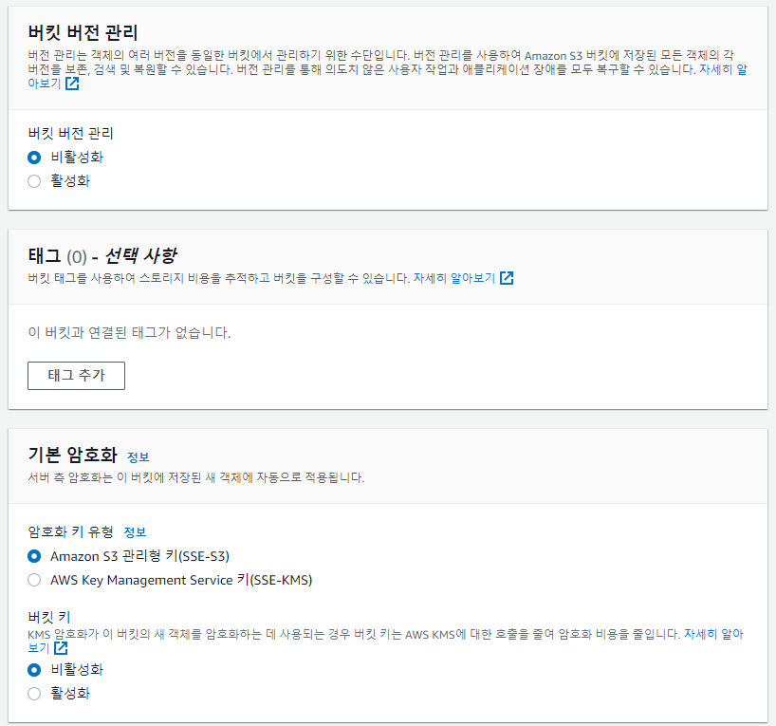
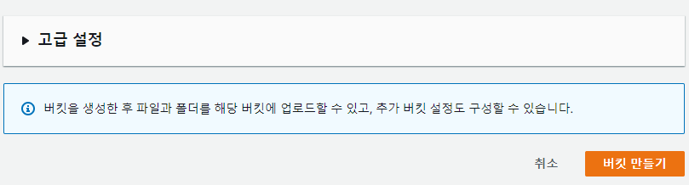
S3 버킷 생성(5)
5
버킷 키 비활성화 선택
6
클릭

Slide 13
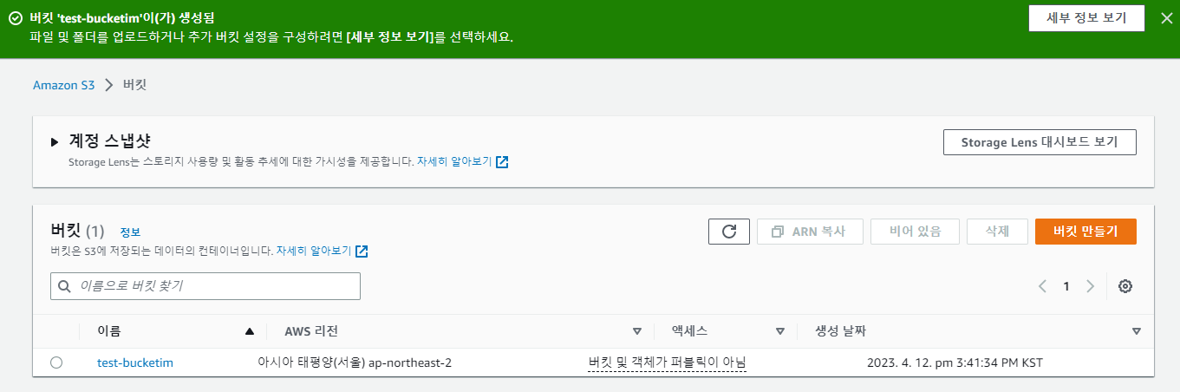
4. S3 버킷 생성 확인
7
각자의 학번-bucket으로 생성한 버킷 확인 후 클릭

Slide 14
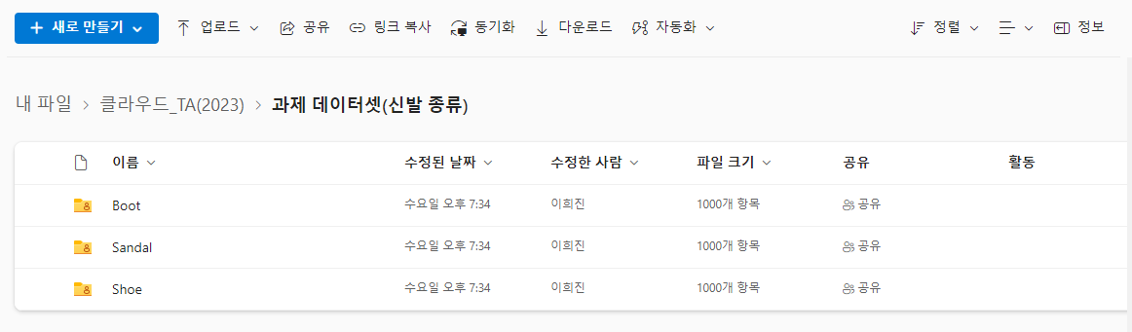
5. S3 버킷에 저장할 학습 데이터 다운로드
다운로드 링크로 이동 -> 과제 데이터셋(신발 종류)
8
클릭

Slide 15
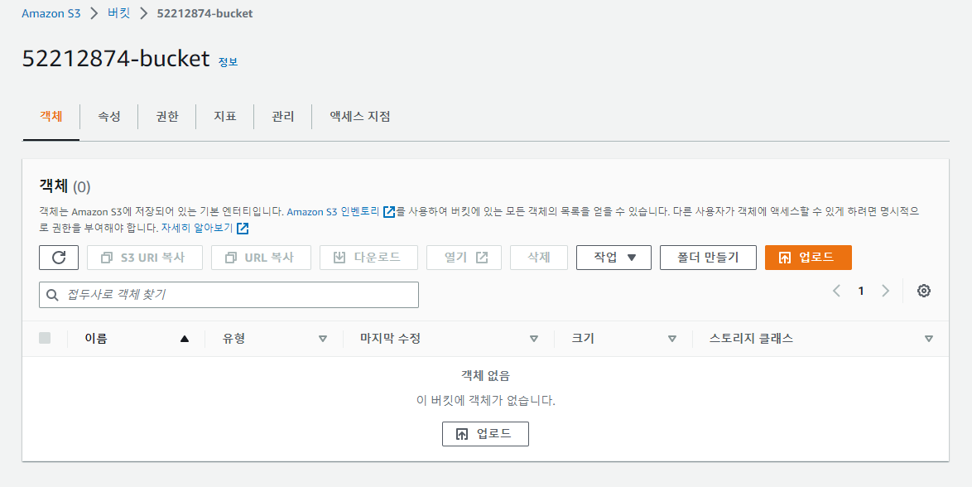
6. 생성한 S3 버킷에 데이터셋을 업로드할 폴더 생성(1)
11
클릭

Slide 16
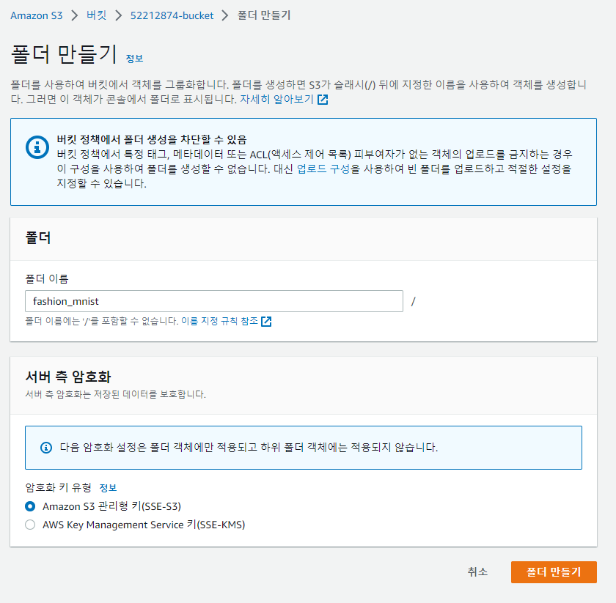
S3 버킷 폴더 생성(2)
1
폴더 이름에 shoes_type 입력
클릭
2

Slide 17
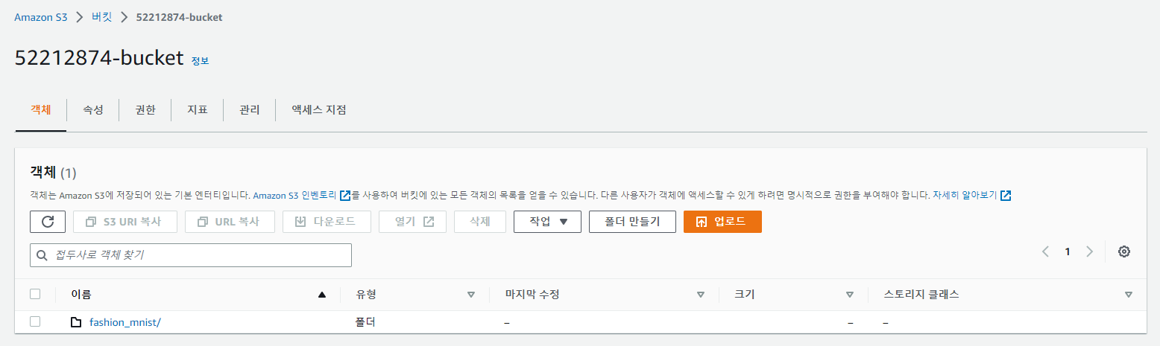
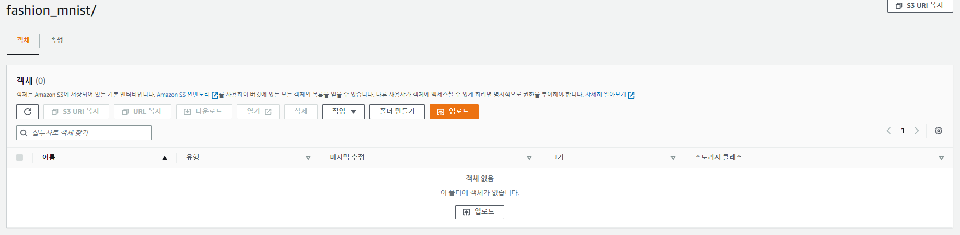
7. S3 버킷 업로드(1)
1
클릭
2
확인
3
클릭

Slide 18
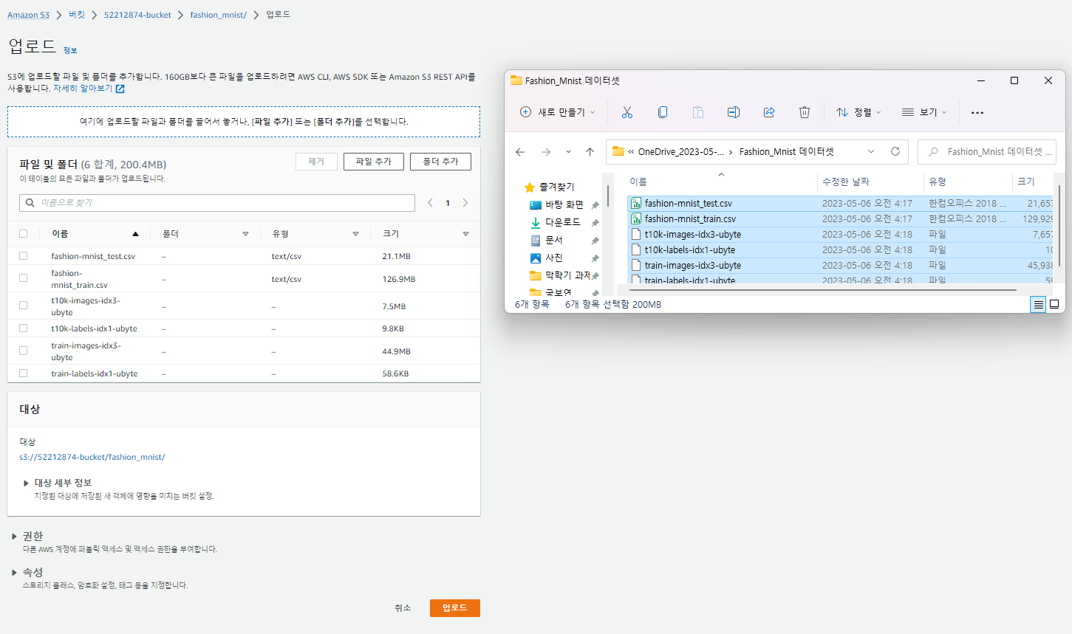
7. S3 버킷 업로드(2)
19
체크
18
업로드될 파일들 확인
17
다운받은 데이터셋 바탕화면에서 압축 해제 후 해당 파일들 끌어놓기
20
업로드 버튼 클릭

Slide 19
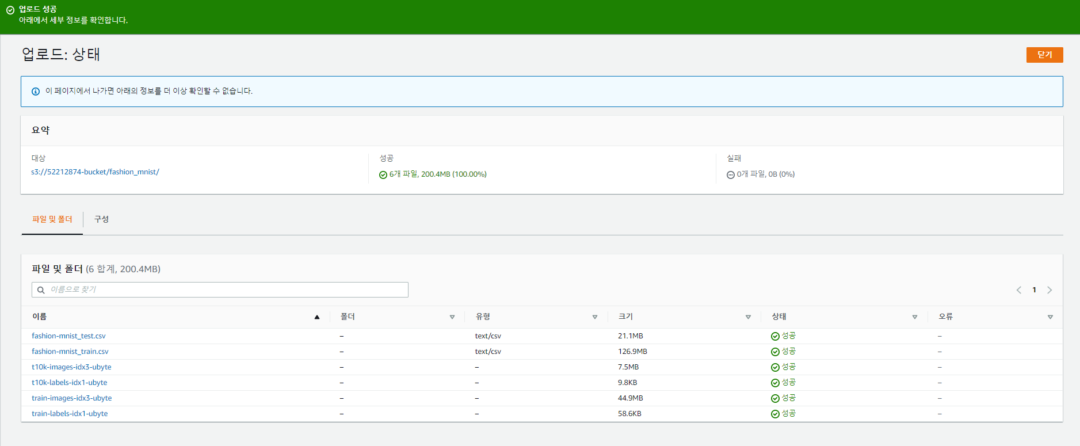
8. S3 버킷 업로드 확인(1)
21
클릭
정상적인 업로드가 이루어진 화면

Slide 20
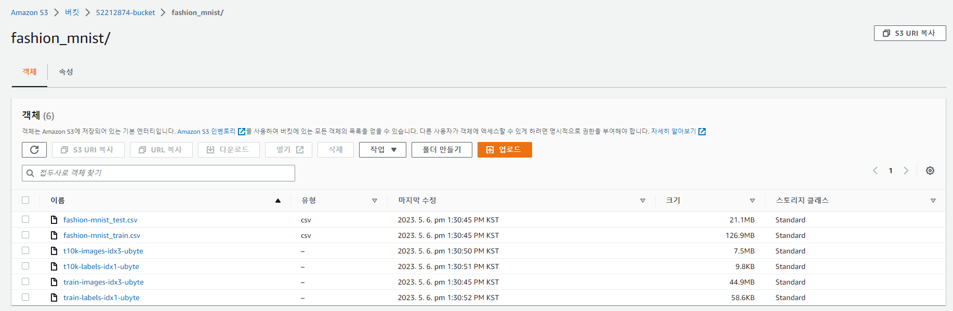
8. S3 버킷 업로드 확인(2)

Slide 21
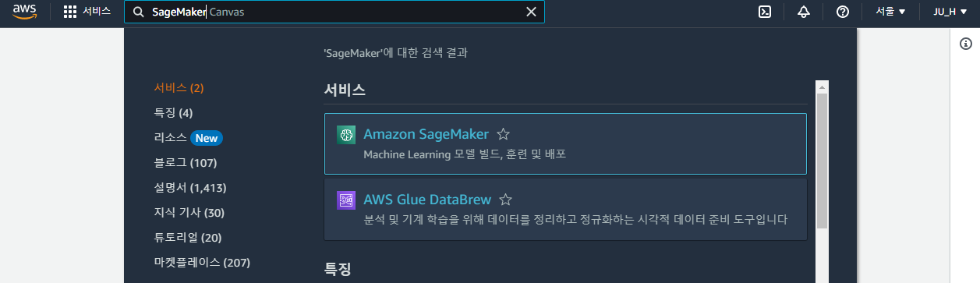
9. AWS 서비스 검색 콘솔 박스에서 sagemaker 검색
1
Sagemaker 입력

Slide 22
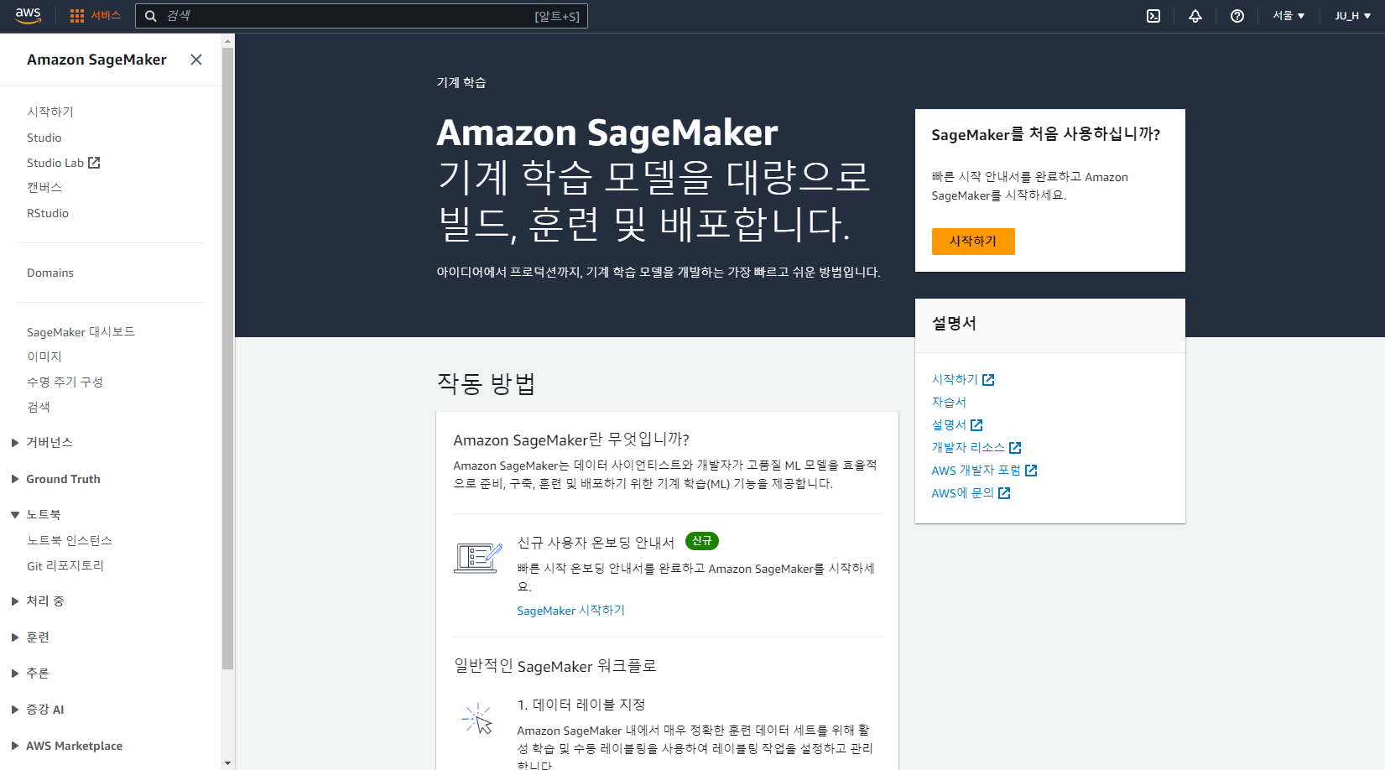
10. SageMaker 환경 구축(1)
2
클릭
Notes:
각 인스턴스는 가상머신 즉 가상 컴퓨터를 의미하며 인스턴스를 제공하는 서비스를 EC2라고 합니다.

Slide 23
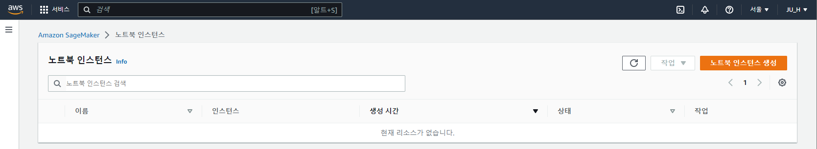
10. 노트북 인스턴스 생성
3
클릭
Notes:
각 인스턴스는 가상머신 즉 가상 컴퓨터를 의미하며 인스턴스를 제공하는 서비스를 EC2라고 합니다.

Slide 24
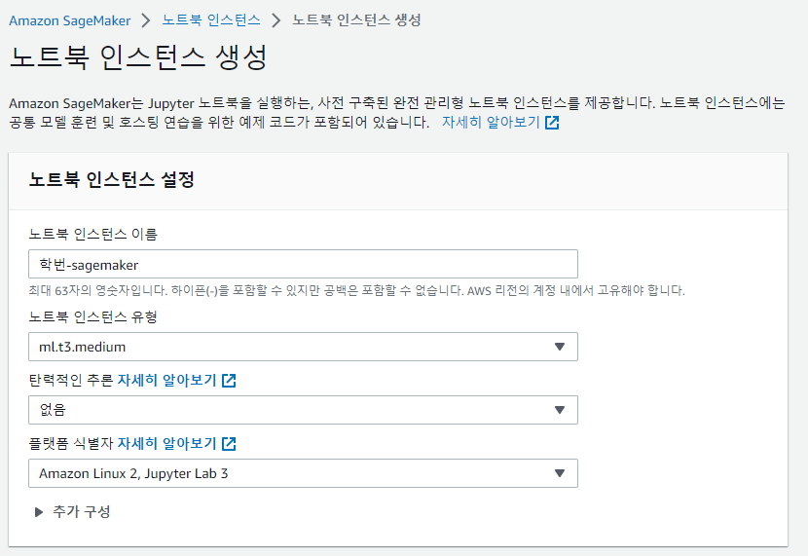
10. Sagemaker 노트북 인스턴스 생성(2)
4
각자의 학번 – sagemaker 입력

Slide 25
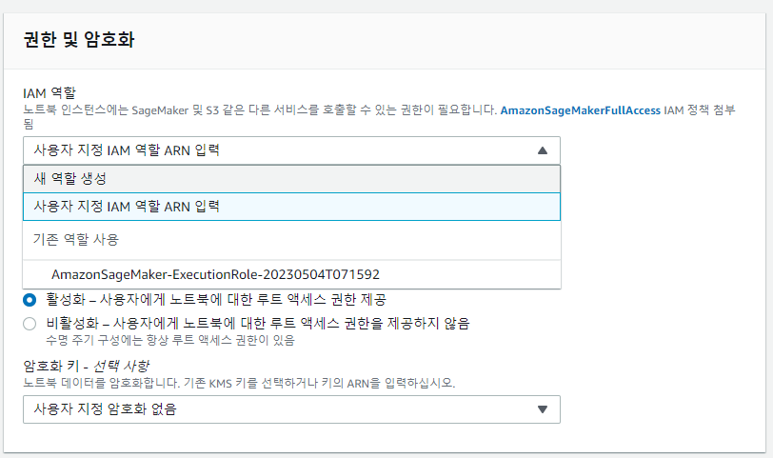
SageMaker 환경 구축(5)
5
IAM 역할
:SageMaker 사용을 위해 각자 생성한 s3 버킷 접근 필요 권한을 가진 역할 생성

Slide 26
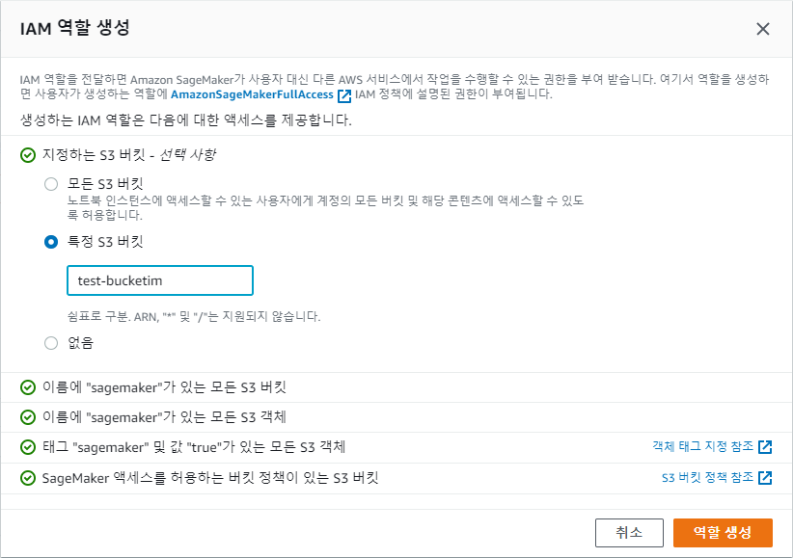
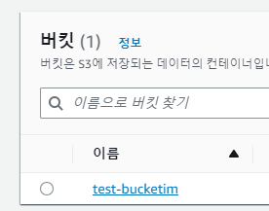
SageMaker 환경 구축(6)_IAM 역할 생성
6
특정 S3 버킷 선택 후 각자가 생성한 학번-bucket 입력
7
클릭

Slide 27
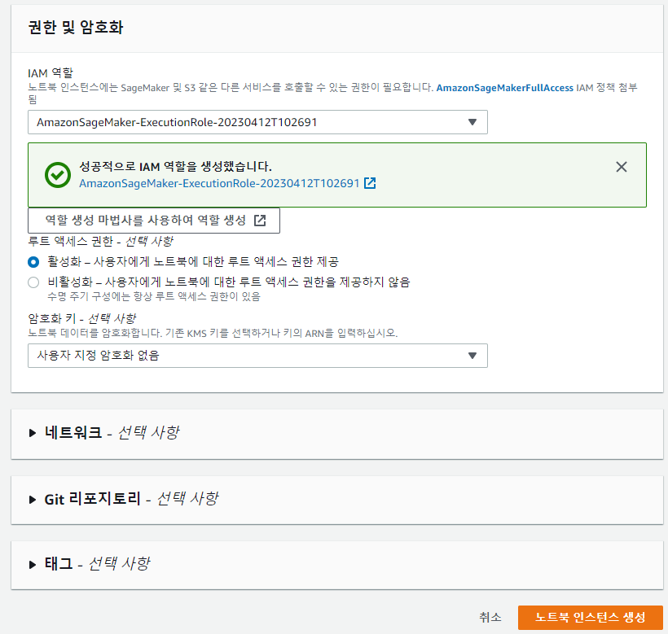
SageMaker 환경 구축(6)_IAM 역할 정상 생성 확인
8
IAM 역할 생성 확인
9
버튼 클릭

Slide 28
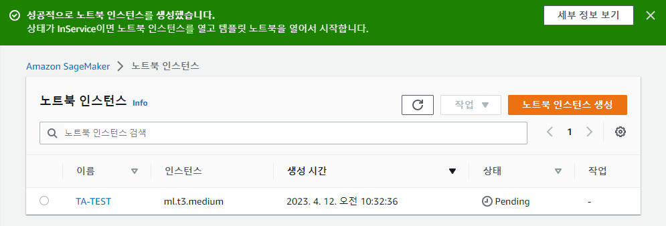
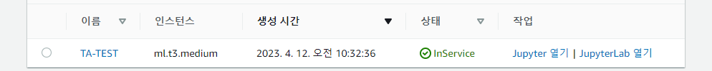
11. 노트북 인스턴스 Jupyter 열기 클릭
10
인스턴스 생성 처리중
시간이 다소 소요됨
11
Jupyter 열기 클릭

Slide 29
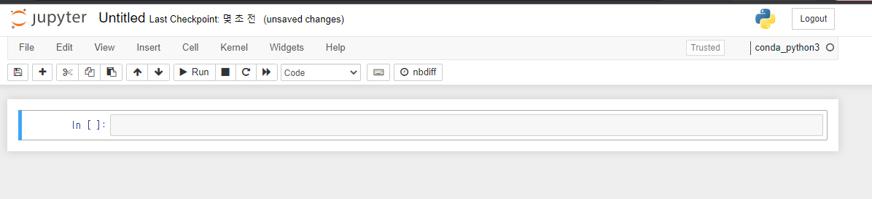
주피터 실행 화면 = 과제 수행 환경 구축 완료된 화면
Conda_python3 커널 생성 완료 화면

Slide 30
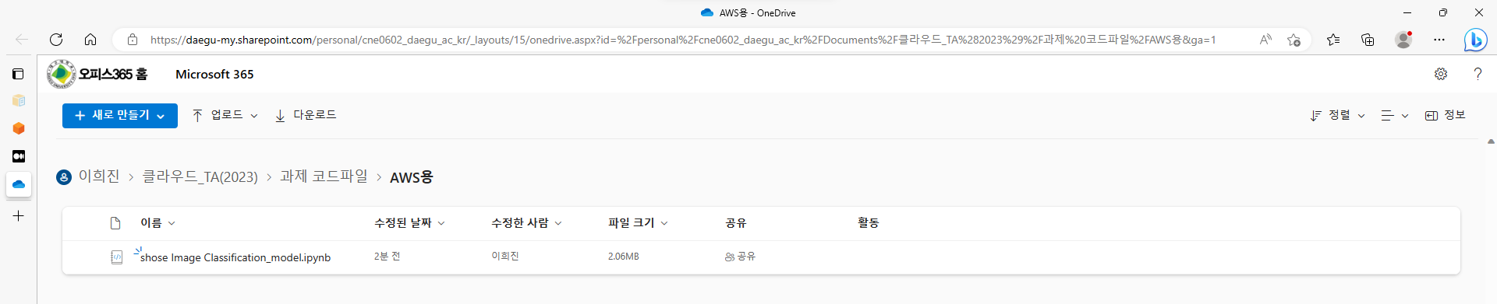
과제 기본 코드 파일 다운로드 링크
다운로드 링크:
AWS용

